Slide 1
Linux
Linux

Slide 2

Linux 필수 개념
종료하는 방법
터미널/콘솔 : shutdown –P now., halt –p, init 0
shutdown 예약 : shutdown –P +10 ➔ 10분 후 종료
stutdown 취소 : shutdown -c
종료 메시지를 보내기(가짜로 끄기) ➔ 많은 접속자들을 나가라고 공지 하는 느낌?
터미널/콘솔 : shutdown –k +20
다른 사용자들에게만 메시지가 감
시스템 재부팅
터미널/콘솔 : shutdown –r now., reboot, init 6
로그아웃
터미널/콘솔 : exit, logout
리눅스를 서버로 이용할 때, 일반적으로 컴퓨터 종료가 아닌 로그아웃을 한다

Slide 3
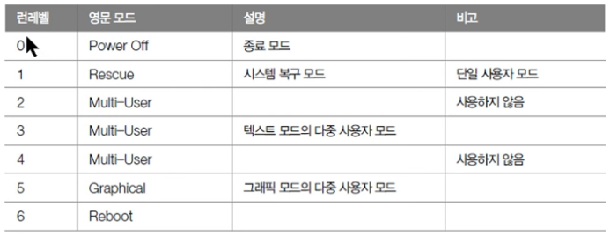
Linux 필수 개념
가상모니터
Ctrl + Alt + F1 ~ F6 (vmware에서 Ctrl, Alt가 안 먹힐 때가 있는데 그럴 때는)
터미널 : chvt 2 ➔ 2번모니터에는 사용자 접속 가능
즉, 1번모니터 root 계정 2번모니터 사용자
shutdown을 이용하면 1번, 2번 둘 다 메시지가 온다
런레벨 init

Slide 4
Linux 필수 개념
런레벨 변경
ls –l /etc/systemd/system/default.target ➔ 리눅스를 부팅 시, GUI로 하는지 CLI로 하는지
(이것은 링크파일이다 ➔ default.target은 graphical.target을 가리키고 있다)
ln –sf /lib/systemd/system/multi-user.target /lib/systemd/system/default.target
(링크 파일의 default.target은 이제 multi-usertarget이다)
cli에서 startx 하면 X윈도 뜸!

Slide 5
Linux 필수 개념
자동완성
Tab 키
Tab 키 한번으로 안되면 2번 ➔ 1번 안되는 의미는 자동완성 되기 전까지 같은 이름이 있다!
정확성, 빠름
히스토리
터미널/콘솔 : history ➔ 내가 지금까지 사용한 명령어 확인
history –c ➔ 히스토리 목록 삭제

Slide 6
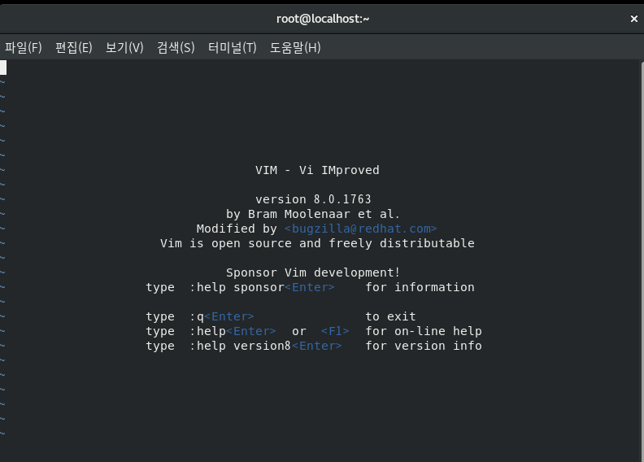
Linux 필수 개념
에디터 사용 (Vi)
gedit 에디터
vi 에디터
vi 에디터
여러 곳에서 vi 에디터를 사용함(X윈도 뿐만 아니라 CLI로 되어있는 리눅스 등 많이 사용)
여러 곳에서 vi 에디터를 사용함(X윈도 뿐만 아니라 CLI로 되어있는 리눅스 등 많이 사용)
터미널/콘솔 : vi
터미널/콘솔 : vi 새로운파일이름.txt

Slide 7
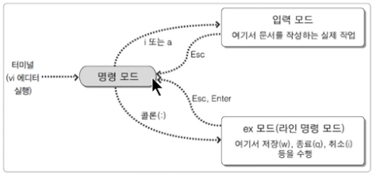
vi 에디터
저장 시 이름 설정 ➔ :w 파일이름 ➔ :q

Slide 8
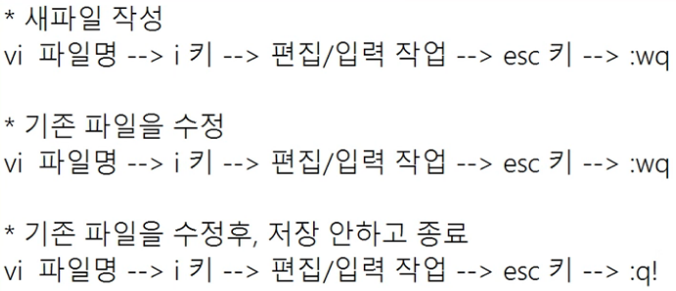
vi 에디터
vi 에디터가 강제로 종료됐을 경우 ➔ 임시파일 ➔ 지우기 ➔ .swp라는 숨김 파일 있음 그거 삭제
터미널/콘솔 :
ls –a (숨김 파일 이름확인) ➔ rm –f 숨김 파일 이름 ➔ vi로 다시 실행

Slide 9
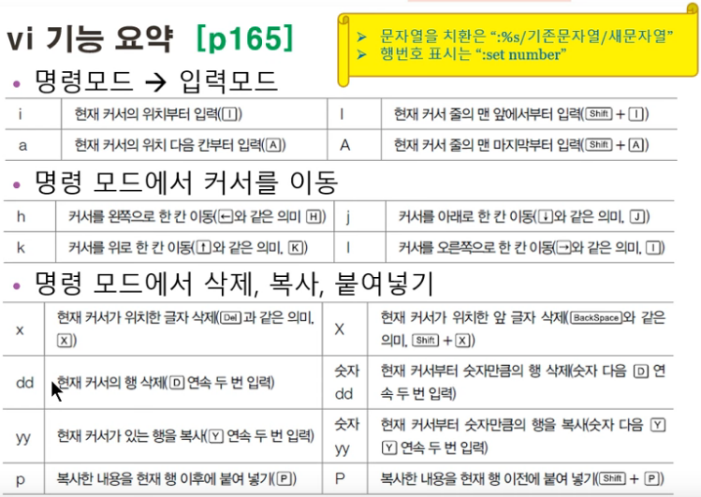
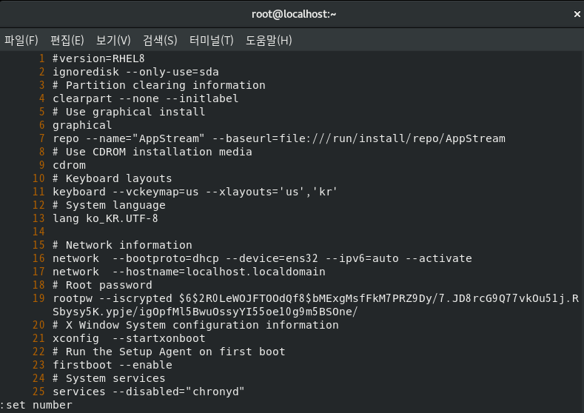
vi 에디터

Slide 10
Linux 필수 개념
도움말
터미널/콘솔 : man 명령어
space바 ➔ 다음페이지, b ➔ 이전페이지, q ➔ 종료
마운트
물리적인 장지를 특정한 위치(디렉터리)에 연결시켜 주는 과정
Windows ➔ CD 및 USB를 넣으면 바로 D드라이브 이렇게 생김
Linux ➔ 바로 안 생김

Slide 11
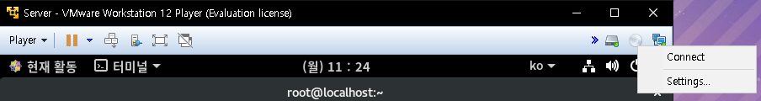
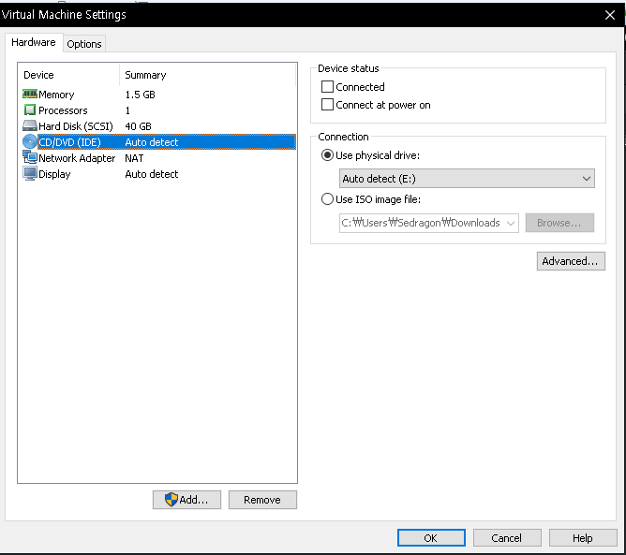
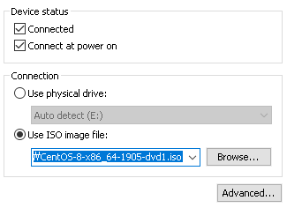
마운트 ➔ (연결)
X윈도우 모드, 텍스트 모드

Slide 12
마운트 ➔ (연결)
X윈도우 모드, 텍스트 모드
dvd 장치 : /dev/cdrom
연결 해제 : umount /dev/cdrom
----------------------------------------------------------------------------------------------------------------
연결하기:
일반적으로 /media 에서 한다 (media 폴더 안)
터미널/콘솔 :
mkdir /media/cdrom (폴더 생성)
mount /dev/cdrom /media/cdrom/ (/dev/cdrom을 media안에 있는 폴더 cdrom 안에 mount한다)
(즉, Windows 느낌으로는 D드라이브를 만들었다!! 라는 의미)
3. 연결 해제 ➔ umount /dev/cdrom (안될 경우 지금 내가 cdrom 폴더 안에 있어서 그렇다)
(cd 로 폴더를 나간 후 다시 umount /dev/cdrom을 하자)

Slide 13


리눅스 기본 명령어
ls
Windows의 “dir”과 같은 역할로, 해당 디렉터리에 있는 파일의 목록을 나열
-------------
숨김파일까지 ➔ 예) ls -a
여러 공통된 파일 ➔ 예) ls *.cfg (cfg확장자를 찾는다)
예) ls /etc/sysconfig
절대 경로 : / 부터 시작
예) cd /etc
상대 경로 : 그냥 시작
예) cd .. , cd etc
cd
디렉터리 이동
예) cd /etc/sysconfig
pwd
현재 디렉터리의 전체 경로를 출력
rm
파일이나 디렉터리를 삭제
예) rm –rf abc
위험한 명령어

Slide 14
리눅스 기본 명령어
cp
파일이나 디렉터리를 복사
예) cp abc.txt cba.txt
예) 폴더 : cp –r /etc/sysconfig . ➔ sysconfig라는 폴더를 .인 현재폴더에 복사
touch
크기가 0인 새 파일을 생성, 이미 존재하는 경우 수정 시간을 변경
예) touch abc.txt
예) touch a{1..10}.txt ➔ a1, a2 … a10 까지 만든다
mv
파일과 디렉터리의 이름을 변경하거나 위치 이동 시 사용
예) mv abc.txt www.txt (파일이름 변경)
mkdir
새로운 디렉터리를 생성
예) mkdir abc
에) mkdir –p folder1/folder2/folder3/folder4/folder5 ➔ 계층적으로 폴더를 만듦

Slide 15


리눅스 기본 명령어
cat
텍스트로 작성된 파일을 화면에 출력
예) cat a.txt
head, tail
텍스트로 작성된 파일의 앞 10행 또는 마지막 10행만 출력
예) head anaconda-ks.cfg, tail anaconda-ks.cfg
more
텍스트로 작성된 파일을 화면에 페이지 단위로 출력 (space바 다음 장, b 이전 장, q 취소)
예) more anaconda-ks.cfg
less
텍스트로 작성된 파일을 화면에 페이지 단위로 출력 (space바 다음 장, b 이전 장, q 취소)
예) less anaconda-ks.cfg
file
이것이 무엇인지 알려준다
예) file file4

Slide 16
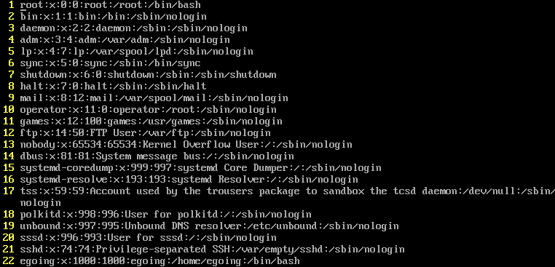
사용자와 그룹
리눅스는 다중 사용자 시스템
root라는 수퍼유저가 있고, 모든 작업을 할 수 있는 권한을 가짐
모든 사용자는 하나 이상의 그룹에 속해야됨
사용자는 /etc/passwd 파일에 정의되어 있음
터미널/콘솔 : vi /etc/passwd
생략 가능

Slide 17
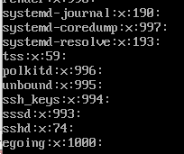
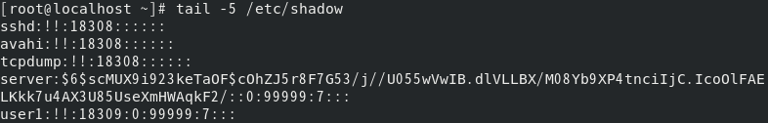
사용자와 그룹
터미널/콘솔 : vi /etc/group
설치할 때, 처음 사용자를 만들 때, 따로 그룹을 만들지 않으면 ➔ 사용자 이름이랑 똑같은 그룹을 만든다
터미널/콘솔 : vi /etc/shadow ➔ 비밀번호가 들어있는 파일
암호화 되어있음 (똑같은 암호를 가진 사용자들이어도 암호화된 비밀번호가 나와있는 것은 다르다!!)

Slide 18
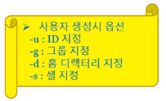
사용자와 그룹
사용자와 그룹 관련 명령어
useradd
새로운 사용자를 추가
예) useradd newuser
passwd
사용자의 비밀번호를 지정하거나 변경
예) passwd newuser
usermod
사용자의 속성을 변경
예) usermod –g root newuser
userdel
사용자를 삭제
예) userdel newuser
예) userdel –r newuser (사용자가 사용했던 디렉토리(home폴더)까지 삭제)

Slide 19
사용자와 그룹
사용자와 그룹 관련 명령어
change
사용자의 암호를 주기적으로 변경하도록 설정
예) change –m 2 newuser (2일 이상은 이 암호를 써야한다)
groups
현재 사용자가 속한 그룹을 보여줌
예) groups
groupadd
새로운 그룹을 생성
예) groupadd newgroup
groupmod
그룹의 속성을 변경
예) groupmod –n newgroup mygroup

Slide 20
사용자와 그룹
사용자와 그룹 관련 명령어
groupdel
그룹을 삭제
예) groupdel newgroup
gpasswd
그룹의 암호를 설정하거나, 그룹의 관리를 수행
예) gpasswd newgroup

Slide 21
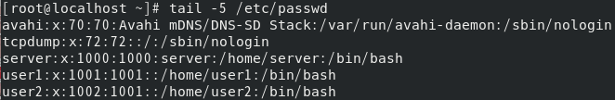
사용자와 그룹
실습
바람직하지 못하다! (그룹을 먼저 만들고 거기에 넣기)
1. useradd user1 ➔ passwd user1 (비밀번호 수정)
2. tail -5 /etc/group
3. userdel –r user1
루트의 권한으로 비밀번호 8글자 이하여도 생성 가능
1. groupadd 그룹이름 (그룹생성)
2. tail -5 /etc/group
3. useradd –g test user1 (user1을 test라는 그룹에 추가한 상태로 사용자 생성) ➔ passwd user1
4. useradd –g test user2 (user2을 test라는 그룹에 추가한 상태로 사용자 생성) ➔ passwd user2
5. tail -5 /etc/passwd

Slide 22
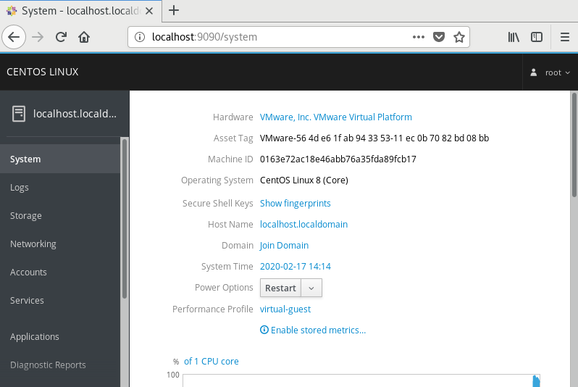
사용자와 그룹
X윈도우 에서 관리하기
sudo yum –y install system-config-users (설치하기)
(CentOS 8에서는 없음)
(CentOS 8에서는 하려면 cockpit으로)
https://idchowto.com/?p=29040
http://localhost:9090 으로 접속

Slide 23
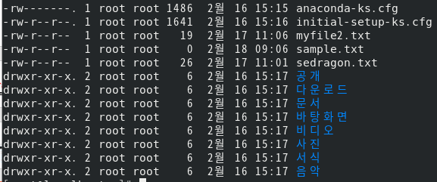
파일의 소유와 허가권
파일유형
파일허가권
링크수
소유권
소유권
(그룹)
용량
수정날짜
이름
d : 폴더
- : 파일
l : 링크 등

Slide 24
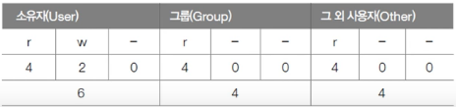
파일의 소유와 허가권
파일허가권
r : 읽기
w : 쓰기
x : 실행
파일유형
소유자권한
그룹권한
나머지권한
2진수로 기억

Slide 25
파일의 소유와 허가권
chmod 명령
파일 허가권 변경 명령어
예) chmod 777 sample.txt
예) chmod o-x sample.txt
예) chmod ug+rw sample.txt
파일 소유권(Ownership)
파일을 소유한 사용자와 그룹을 의미
chown/chgrp 명령
파일의 소유권을 바꾸는 명령어
예) chown centos.centos sample.txt, chown centos:centos sample.txt
예) chown centos sample.txt, chgrp centos sample.txt
./파일이름 ➔ 실행하기

Slide 26
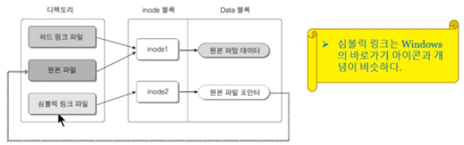
파일의 링크 (2가지)
심볼릭 링크 ➔ Windows 바로가기 느낌, 일반적으로 많이 씀
예) ln –s 링크대상파일이름(원본) 링크파일이름(바로가기)
하드 링크 ➔ 일반적으로 안 씀
예) ln 링크대상파일이름(원본) 링크파일이름(바로가기)
inode : 하드는 같다 , 심볼릭은 다르다
inode

Slide 27

파일의 링크 (2가지)
하드 링크와 심볼릭 링크 차이점
원본파일 이동
hardlink는 inode를 보고 원본파일데이터를 가져오는 것
softlink는 새로운 inode를 만들고 원본파일의 위치를 가져오는 것 (위치가 변함)

Slide 28
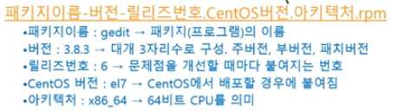

프로그램 설치를 위한 RPM
RPM(Redhat Package Manger) ➔ Windows의 “setup.ext”와 비슷한 설치파일
확장명 *.rpm ➔ “패키지” 라고 부름

Slide 29
프로그램 설치를 위한 RPM
설치
U → (대문자) 패키지가 설치/업그레이드
v → 설치과정의 확인
h → 설치진행과정을 “#”마크로 화면에 출력
예) rpm –Uvh 패키지파일이름.rpm
빨강이 중요
삭제
예) rpm –e 패키지이름
이미 설치된 패키지 질의
예) rpm –qa 패키지 이름 → 패키지가 설치되었는지 확인
예) rpm –qf 파일의절대경로 → 파일이 어느 패키지에 포함된 것인지 확인
아직 설치되지 않은 rpm 파일에 대한 질의
예) rpm –qlp 패키지파일이름.rpm → 패키지 파일에 어떤 파일들이 포함되었는지 확인
예) rpm –qip 패키지파일이름.rpm → 패키지 파일의 상세정보

Slide 30
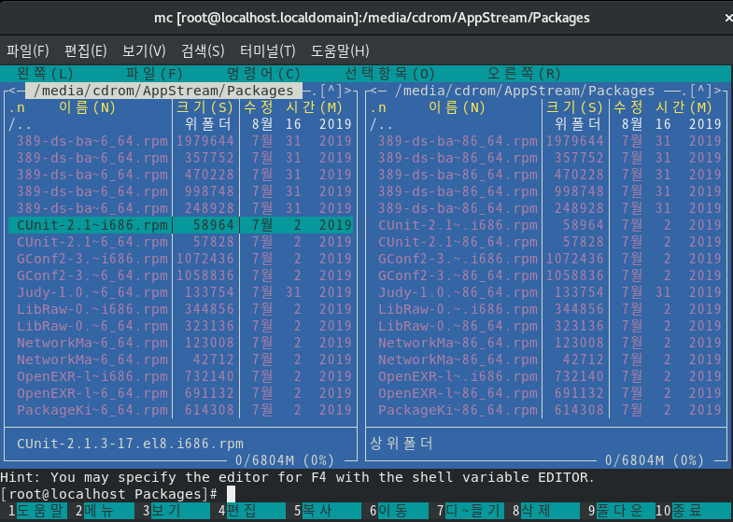
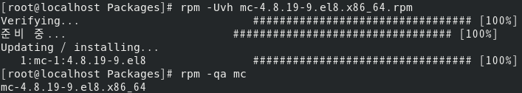
프로그램 설치를 위한 RPM
실습
cdrom을 mount해서 거기 안에 있는 rpm을 보기
unmount /dev/cdrom
mkdir /media/cdrom
mount /dev/cdrom /media/cdrom
cd /media/cdrom
cdrom 안에 Packages파일을 찾아본다!
find . Packages
패키지 경로로 들어가기
ls –l ➔ *.rpm 확장자들이 보일 것이다
ls –l mc 하고 탭
rpm –qa mc (아무것도 안나오면 설치 안된것)
rpm –Uvh mc 탭키
rpm –qa mc 로 설치 됐는지 확인
(패키지 삭제) rpm –e mc
지울 때는 파일이 아닌 패키지 이름
(예:Windows 실행파일 X → 프로그램제거)
mc 실행 모습

Slide 31
프로그램 설치를 위한 RPM
문제점 : 의존성
‘A를 설치하기 위해서는 B와 C를 먼저 깔아야 함!’ 과 같은
E1
E2
D1
D2
D3
D4
C1
C2
C3
B1
B2
A
A
A를 설치!!!
흠…..

Slide 32

프로그램 설치를 위한 YUM
YUM(Yellowdog Updater Modified)
“rpm” 명령의 패키지 의존성 문제를 완전하게 해결됨
인터넷을 통하여 필요한 파일을 저장소에서 자동으로 모두 다운로드해서 설치하는 방식
설치
-y : 사용자의 확인을 모두 yes로 간주하고 설치
예) yum install 패키지이름
예) yum –y install 패키지이름
rpm 명령어는 안 쓰지만 yum을 이용할 때
자동으로 rpm을 사용한다!!
rpm 파일 설치
예) yum localinstall rpm파일이름.rpm
의존성이 없을 경우
인터넷에서 찾아서 깔아준다!
업데이트 가능한 목록 보기
예) yum check-update
업데이트
예) yum update

Slide 33
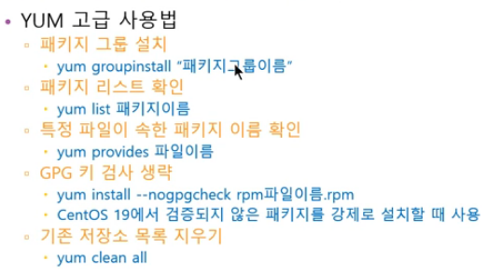
프로그램 설치를 위한 YUM
삭제
예) yum remove 패키지이름
정보확인
예) yum info 패키지이름
패키지 검색
예) yum search 패키지이름
가끔 yum 잘 안될 때, 사용

Slide 34
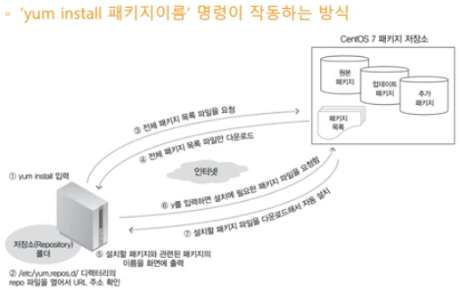
YUM 고급 사용법
yum 작동 방식

Slide 35

YUM 고급 사용법
실습 목표 ➔ 네트워크가 아닌 DVD를 이용해서 경로를 속여서 의존성 문제 해결하면서 다운로드
(yum은 /etc/yum.repos.d 안에 있는 *.repo 를 본다)
umount /dev/cdrom
mkdir /media/cdrom
mount /dev/cdrom /media/cdrom
cd /etc/yum.repos.d
yum.repos.d 안에 있는 파일을 안 쓸 것 ➔ 새로운 폴더를 만들어서 일단 백업으로 저장
mkdir backup
mv *.repo backup/
touch dvd.repo
vi dvd.repo
작성
[dvd]
name =CentOS 아무거나
baseurl=file:///media/cdrom/AppStream ➔ http가 아닌 file경로를 하겠다 /media/cdrom/AppStream
gpgcheck=0 ➔ 이것을 체크 하겠다 : 1, 안 하겠다 : 0
11. baseurl 폴더에는 Package 폴더가 있어야한다!

Slide 36


YUM 고급 사용법
DVD에 없으면 네트워크에서 찾아서 깔도록 하기!!
tag를 추가 한다
vi /etc/yum.repos.d/dvd.repo
아래 사진 처럼 추가! (필자는 centOS 8을 이용하고 있어서)
CentOS 7인경우
(2줄로 띄어서 하면 안되는 경우가 있음…)
(CentOS8할 때, 안되서 하나의 주소만 사용)
4. yum clean all
5. yum install DVD에없는패키지

Slide 37
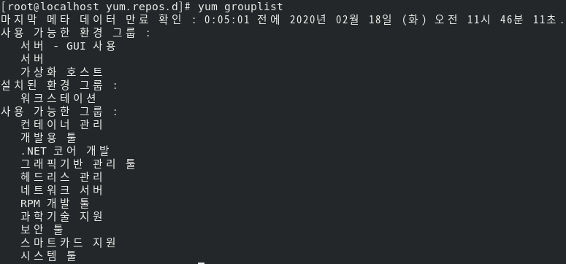
YUM 고급 사용법
패키지 그룹 설치
yum grouplist

Slide 38
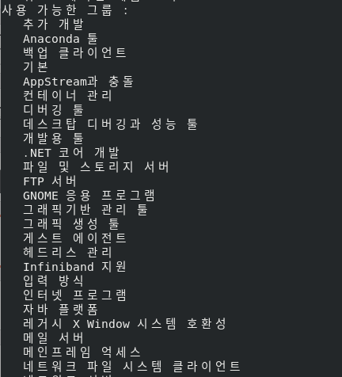
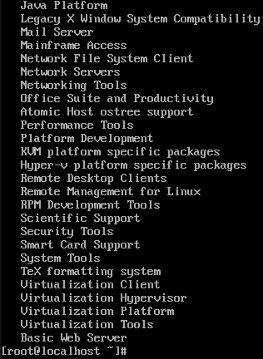
YUM 고급 사용법
패키지 그룹 설치
yum grouplist hidden
숨어져 있는 것 까지 있다!!
영문으로 하는게 좋다!!
chvt 2 로 가상모니터를 이용한다!
(CentOS 8은 chvt 3)
redirect 이용해서 txt만든다 ➔ yum grouplist hidden > glist.txt
vi glist.txt

Slide 39
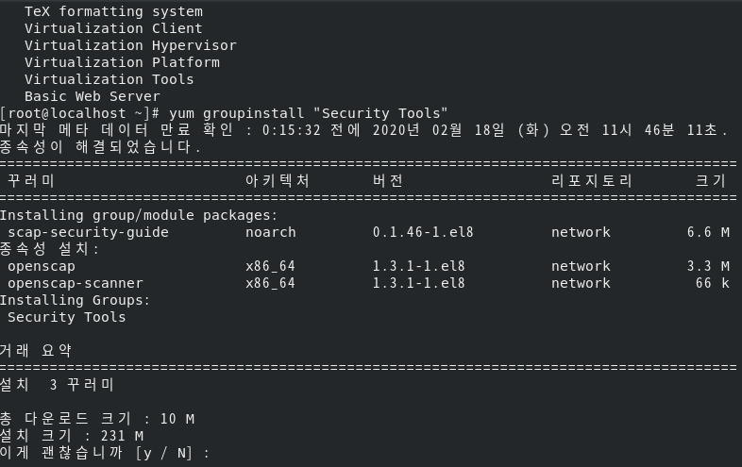
YUM 고급 사용법
패키지 그룹 설치
yum groupinstall “그룹이름”
(쌍따옴표로 묶어야 한다)
예) yum groupinstall “Security Tools”

Slide 40
파일 압축과 묶기
파일 압축
압축파일 확장명
xz, bz2(bzip2), gz, zip, Z 등
압축 ↑
좋은 압축 순
압축 ↓
압축
예) xz 파일명 (확장자까지)
예) bzip2 파일명 (확장자까지)
예) gzip 파일명 (확장자까지)
리눅스에서 압축을 하면 원본파일이 없어지고 원본 파일이 압축이 된다
압축풀기
예) xz –d 파일명 (확장자까지)
예) bzip2 –d 파일명 (확장자까지)
예) gzip –d 파일명 (확장자까지)

Slide 41
파일 압축과 묶기
파일 묶기
리눅스에서는 ‘파일압축’ 과 ‘파일묶기’는 원칙적으로 별개의 프로그램으로 수행
파일묶기 : tar
다른 명령과 반대라고 생각
예) cp, mv 같은 경우
mv (원본) (생성녀석)
tar → tar (생성녀석) (원본)
파일 묶기 (묶이면 원본파일은 남아있음)
tar
동작 : c(묶기), x(풀기), t(경로확인)
옵션 : f(파일), v(과정보이기), J(tar+xz), z(tar+gzip), j(tar+bzip2)
묶기
예) tar cvf my.tar /etc/sysconfig/ → 묶기, /etc/sysconfig/를 my.tar로 묶어라!
예) tar cvfJ my.tar.xz(확장자까지) /etc/sysconfig/ → 묶기 + xz 압축
풀기
예) tar xvf my.tar → tar 풀기
예) tar xvfJ my.tar.xz(확장자까지)→ xz 압축 해제 + tar 풀기

Slide 42
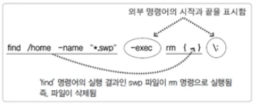
파일 찾기
파일 찾기
find [경로] [옵션] [조건] [action] : 기본 파일 찾기
[옵션] : -name, -user(소유자), -newer(전, 후), -perm(허가권), -size(크기)
[action] : -print(디폴트), -exec (외부명령 실행)
예) find /etc –name “*.conf”
예) find /etc –user 사용자
예) find /bin –size +10k –size -100k ➔ -exec 사용 : find /bin –size +10k –size -100k –exec ls -l {} \;
예) find /home –name “*.swp” –exec rm {} \;
which 실행파일이름 : PATH에 설정된 디렉터리만 검색
whereis 실행파일이름 : 실행 파일, 소스, man페이지 파일까지 검색
locate 파일이름 : 파일 목록 데이터베이스에서 검색

Slide 43
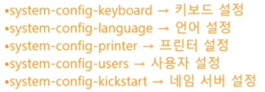
시스템 설정
날짜 및 설정 (system-config-date)
system-config-date
없으면 yum install system-config-date
(CentOS 8은 없음…)
네트워크 설정 (nmtui)
nmtui
없으면 yum install nmtui
방화벽 설정 (firewall-config)
firewall-config
(CentOS 8에는 firewall-cmd 임…)
2. 없으면 yum install firewall-config

Slide 44
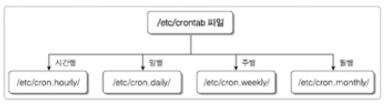

CRON과 AT
cron
주기적으로 반복되는 일을 자동적으로 실행될 수 있도록 설정
관련된 데몬(서비스)은 “crond”, 관련 파일은 “/etc/crontab”
/etc/crontab 예
분
시
일
월
요일
실행할
사용자
명령어를 실행 (run-parts는 폴더 안 모든 실행파일을 실행)

Slide 45
CRON과 AT
at
cron은 주기적으로 반복되는 작업을 예약하는 것이지만, at는 일회성 작업을 예약
예)
at <시간>
at 3:00am tomorrow → 내일 새벽 3시
at 11:00pm January 30 → 1월 30일 오후 11시
at now + 1 hours → 1시간 후
at> 프롬프트에 예약 명령어 입력!
완료되면 [Ctrl] + [D]
확인 : at –l
취소 atrm <작업번호>

Slide 46

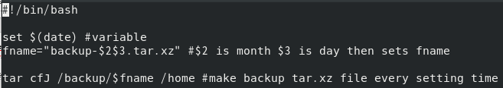
CRON과 AT
if 문 쓰고 싶은 경우
실습
CRON을 활용하여 매월 15일 새벽 3시 1분에 /home디렉터리와 그 하위 디렉터리를 /backup
디렉터리에 백업!
systemctl status crond ➔ cron이 실행 중인지 확인 (systemctl은 서비스 중인 것들)
vi /etc/crontab
아래의 사진과 같이 작성 후, 저장
cd /etc/cron.monthly
vi myBackup.sh ➔ 쉘 스크립트 파일 생성, 아래 사진과 같이 작성 후, 저장
chmod ugo+x myBackup.sh ➔ 실행 권한 주기
mkdir /backup
systemctl restart crond
월
일
시
분
년
(확인해보기)
날짜 강제로 바꾸기➔ date 011503002019
systemctl restart crond
원래 시간으로 변경 ➔ rdate –s time.bora.net

Slide 47
CRON과 AT
at (실습)
at 4:00 am tomorrow 엔터
yum –y update
reboot
[ctrl] + D

Slide 48
네트워크 관련 필수 개념
TCP/IP
컴퓨터끼리 네트워크 상으로 의사소통을 하는 “프로토콜” 중 가장 널리 사용되는 프로토콜의 한 종류
호스트 이름(Hostname)과 도메인 이름(Domain name)
호스트 이름은 각각의 컴퓨터에 지정된 이름
도메인 이름(또는 도메인 주소)는 hanbit.co.kr 같은 형식
IP 주소
각 컴퓨터의 랜카드에 부여되는 중복되지 않는 유일한 주소
4byte로 이루어져 있으며, 각 자리는 0~255까지의 숫자
네트워크 주소
같은 네트워크에 속해 있는 공통된 주소

Slide 49
네트워크 관련 필수 개념
브로드캐스트 주소
내부 네트워크의 모든 컴퓨터가 듣게 되는 주소
현재 주소의 제일 끝자리를 255로 바꾼 주소
게이트웨이, 라우터
네트워크 간에 데이터를 전송하는 컴퓨터 또는 장비
넷마스트(Netmask) & 클래스(Class)
네트워크의 규모를 결정
DNS 서버
URL을 해당 컴퓨터의 IP주소로 변환해 주는 서버
설정 파일은 /etc/resolv.conf

Slide 50
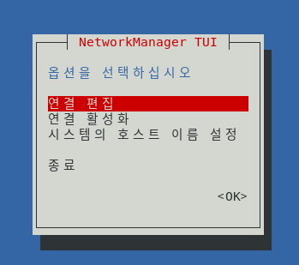
중요한 네트워크 관련 명령어
nmtui
네트워크와 관련된 대부분의 작업을 이 명령어에서 수행
systemctl <start/stop/restart/status> network
네트워크의 설정을 변경한 후에, 변경된 내용을 시스템에 적용시키는 명령어
(CentOS8에서는 nmcli로 접근.. nmcli con reload)

Slide 51
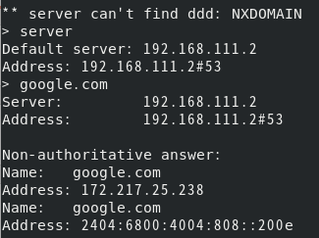
중요한 네트워크 관련 명령어
ifup <장치이름> 및 ifdown <장치이름>
네트워크 장치를 On 또는 Off 시키는 명령어
(장치이름은 ifconfig 후 e…어쩌고 하는 것 확인)
ifconfig
장치의 IP주소 설정 정보를 출력
nslookup
DNS 서버의 작동을 테스트하는 명령어
ping <IP주소 또는 URL>
해당 컴퓨터가 네트워크상에서 응답하는지를 테스트하는 간편한 명령어

Slide 52
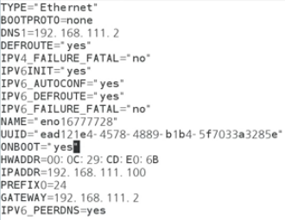
네트워크 설정과 관련된 주요 파일
/etc/sysconfig/network
네트워크의 기본적인 정보가 설정되어 있는 파일
/etc/sysconfig/network-scripts/ifcfg-ens32
ens32 장치에 설정된 네트워크 정보가 모두 들어 있는 파일
(nmtui 할 때, 바꿔지는 정보)
/etc/resolv.conf
DNS 서버의 정보 및 호스트 이름이 들어 있는 파일
(KT에서 제공하는 DNS 서버 168.126.63.1)
(바꿔서 재 시작하면 ifcfg-ens32에 있는 정보로 바뀐다)
바꾸면 네트워크 restart
/etc/hosts
현 컴퓨터의 호스트 이름 및 FQDN이 들어 있는 파일
(DNS를 보기전에 처음으로 hosts 파일에 있는 주소를 참조해서 ip를 얻어냄)

Slide 53
네트워크 보안을 위한 SELinux
SELinux(Security Enhanced Linux)는 보안에 취약한 리눅스를 보호하기 위해 탄생
강제(Enforcing), 허용(Permissive), 비활성(Disabled) 세 가지 레벌
설정 파일인 /etc/sysconfig/selinux를 편집 혹은 system-config-selinux 명령으로 실행
작동 방식
강제(Enforcing) : 시스템 보안에 영향을 미치는 기능이 감지되면 아예 그 기능이
작동되지 않도록
허용(Permissive) : 시스템 보안에 영향을 미치는 기능이 감지되면 허용은 되지만
그 내용이 로그에 남음
비활성(Disabled) : SELinux를 사용하지 않음

Slide 54
파이프, 필터, 리다이렉션
파이프(pipe)
두 개의 프로그램을 연결해 주는 연결통로의 의미
‘|’ 문자를 사용함
예) ls -l /etc | more ➔ 정보가 너무 많아서 한페이지 씩 보고 싶을 때
필터(filter)
필요한 것만 걸러 주는 명령어
grep, tail, wc, sort, awk, sed 등
예) ps -ef | grep bash
리다이렉션(redirection)
표준 입출력의 방향을 바꿔 줌
예) ls –l > list.txt
예) ls –l >> list.txt (내용 추가)
예) sort < list.txt > out.txt

Slide 55
프로세스, 데몬
정의
하드디스크에 저장된 실행코드(프로그램)가, 메모리에 로딩되어 활성화된 것
포그라운드 프로세스
실행하면 화면에 나타나서 사용자와 상호작용을 하는 프로세스
대부분의 응용프로그램
백그라운드 프로세스
실행은 되었지만, 화면에 나타나지 않고 실행되는 프로세스
백신 프로그램, 서버 데몬 등
프로세스 번호
각각의 프로세스에 할당된 고유번호
작업번호
현재 실행되고 있는 백그라운드 프로세스의 순차번호

Slide 56

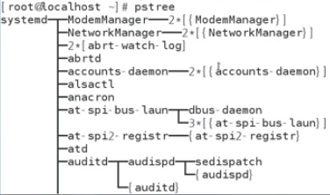
프로세스, 데몬
부모 프로세스와 자식 프로세스
모든 프로세스는 부모 프로세스를 가지고 있음
부모 프로세스를 kill 하면, 자식 프로세스도 자동으로 kill 됨
프로세스 관련 명령
ps
현재 프로세스의 상태를 확인하는 명령어
ps –ef | grep <프로세스 이름> 을 주로 사용함
(ps aux | grep <프로세스 이름>)
자기 자신
kill
프로세스를 강제로 종료하는 명령어
kill -9 <프로세스 번호>
pstree
부모 프로세스와 자식 프로세스의 관계를 트리 형태로 보여 줌

Slide 57
포그라운드, 백그라운드 실습
1. yes > /dev/null ➔ y를 계속 반복하는 것을 null이라는 곳에 넣어라
2. 새로운 터미널 창을 킨다
3. ps –ef | grep yes ➔ yes가 실행되고 있는 것을 확인
4. yes > /dev/null을 사용하고 있는 터미널은 지금 포그라운드로 이용하고 있다!
5. yes > /dev/null
6. Ctrl + Z 를 누르면 명령어가 정지되고 뒤에서 대기중이다
7. bg라는 명령어를 입력해서 대기중인 것을 실행시킨다
(물론 나는 다른 작업을 할 수 있다)
8. yes > /dev/null & 로도 할 수 있다 ➔ 백그라운드로 명령을 실행하겠다!
9. fg라는 명령어를 입력하면 포그라운드로 가져온다
tar 하거나 압축할 때 유용

Slide 58
서비스와 소켓
서비스
시스템과 독자적으로 구동되어 제공하는 프로세스
예) 웹 서버, DB 서버, FTP 서버 등
실행 및 종료는 대개 systemctl start/stop/restart 서비스 이름 으로 사용
(service 서비스이름 start/stop/restart 가능)
서비스의 실행 스크립트 파일은 ➔ /usr/lib/system/system/ 디렉터리에
‘서비스이름.service’ 라는 이름으로 확인할 수 있다
예) 웹 서비스 ➔ httpd.service

Slide 59
서비스와 소켓
소켓
서비스는 항상 가동되지만, 소켓은 외부에서 특정 서비스를 요청할 경우에 systemd가 구동
요청이 끝나면 소켓도 종료
소켓으로 설정된 서비스를 요청할 때는 처음 연결되는 시간이 앞에서 설명한 서비스에 비교 했을 때
약간 더 걸릴 수 있다.
systemd가 서비스를 새로 구동하는 데 시간이 소요
예) 텔넷 서버
소켓과 관련된 스크립트 파일 ➔ /usr/lib/system/system/ 디렉터리 ➔ 소켓이름.socket 존재
서비스 ➔ 항시 가동
소켓 ➔ 필요할 때만 가동

Slide 60
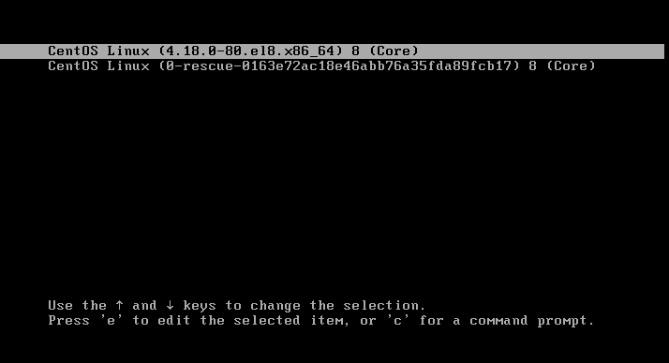
응급 복구
root 비밀번호 분실 시 :
부팅시에 e 를 눌러서 편집키로 들어온다
밑으로 내리면 linux16 이 있을 것이다 그곳에 멈춰서 키보드 END키를 누른다
rhgb quiet LANG:ko.KR.UTF-8 을 지운다
(CentOS 8은 rhgb quiet 만 있는 것 같다)
그 다음 init=/bin/sh 를 친다
ctrl + Z 로 다시시작된다
passwd로 패스워드를 수정한다
sh가 readonly여서 이것도 수정 필요
mount –o remount,rw /
passwd로 패스워드를 수정
vmware 다시 실행
누구든지 이렇게 할 수 있기 때문에! CMOS? 같은 그것 비밀번호 걸어 놓아야 한다!!
(부팅 시 e 누르는 것 비밀번호)

Slide 61
GRUB 부트로더
GRUB 부트로더의 특징
부트 정보를 사용자가 임의로 변경해 부팅할 수가 있다
다른 여러 가지 운영체제와 멀티부팅 가능
대화형 설정을 제공해줘서, 커널의 경로와 파일 이름만 알면 부팅 가능
GRUB2의 장점 (지금 발전돼서 2 이다)
shell 스크립트를 지원함으로써 조건식과 함수를 사용할 수 있다
동적 모듈을 로드 할 수 있다
그래픽 부트 메뉴를 지원하여, 부트 스플래시(bootsplash) 성능이 개선
ISO 이미지를 이용해서 바로 부팅 가능

Slide 62
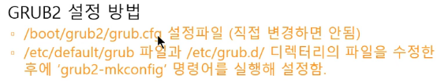
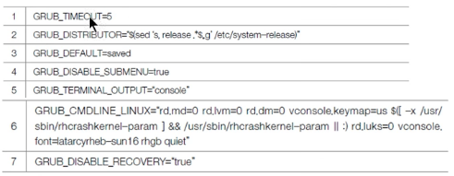
GRUB 부트로더
/etc/default/grub 파일

Slide 63

GRUB 부트로더
부트로더 살짝 조정 (시간 등)
이렇게 해야 적용 가능
부트로더 비밀번호 적용 ➔ /etc/grub.d/00_header에 들어가서 맨 밑에 설정
cat << EOF 의미는
EOF가 나올 때까지 여러 줄 입력가능

Slide 64

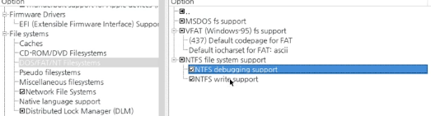
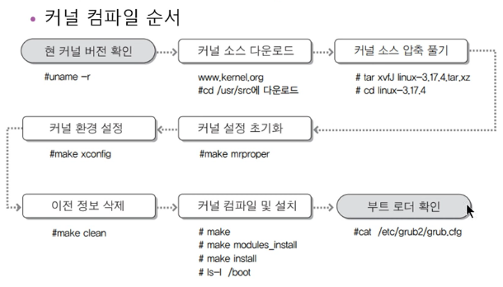
커널 컴파일(업그레이드)
wget 으로 다운로드
컴파일을 위한 패키지 설치
yum –y install gcc gcc-c++ qt qt-devel
(총 4개)
make; make module_install; make install ➔ 새미콜론을 붙이면 다 실행 (몇시간 걸림…)

